Slide 1

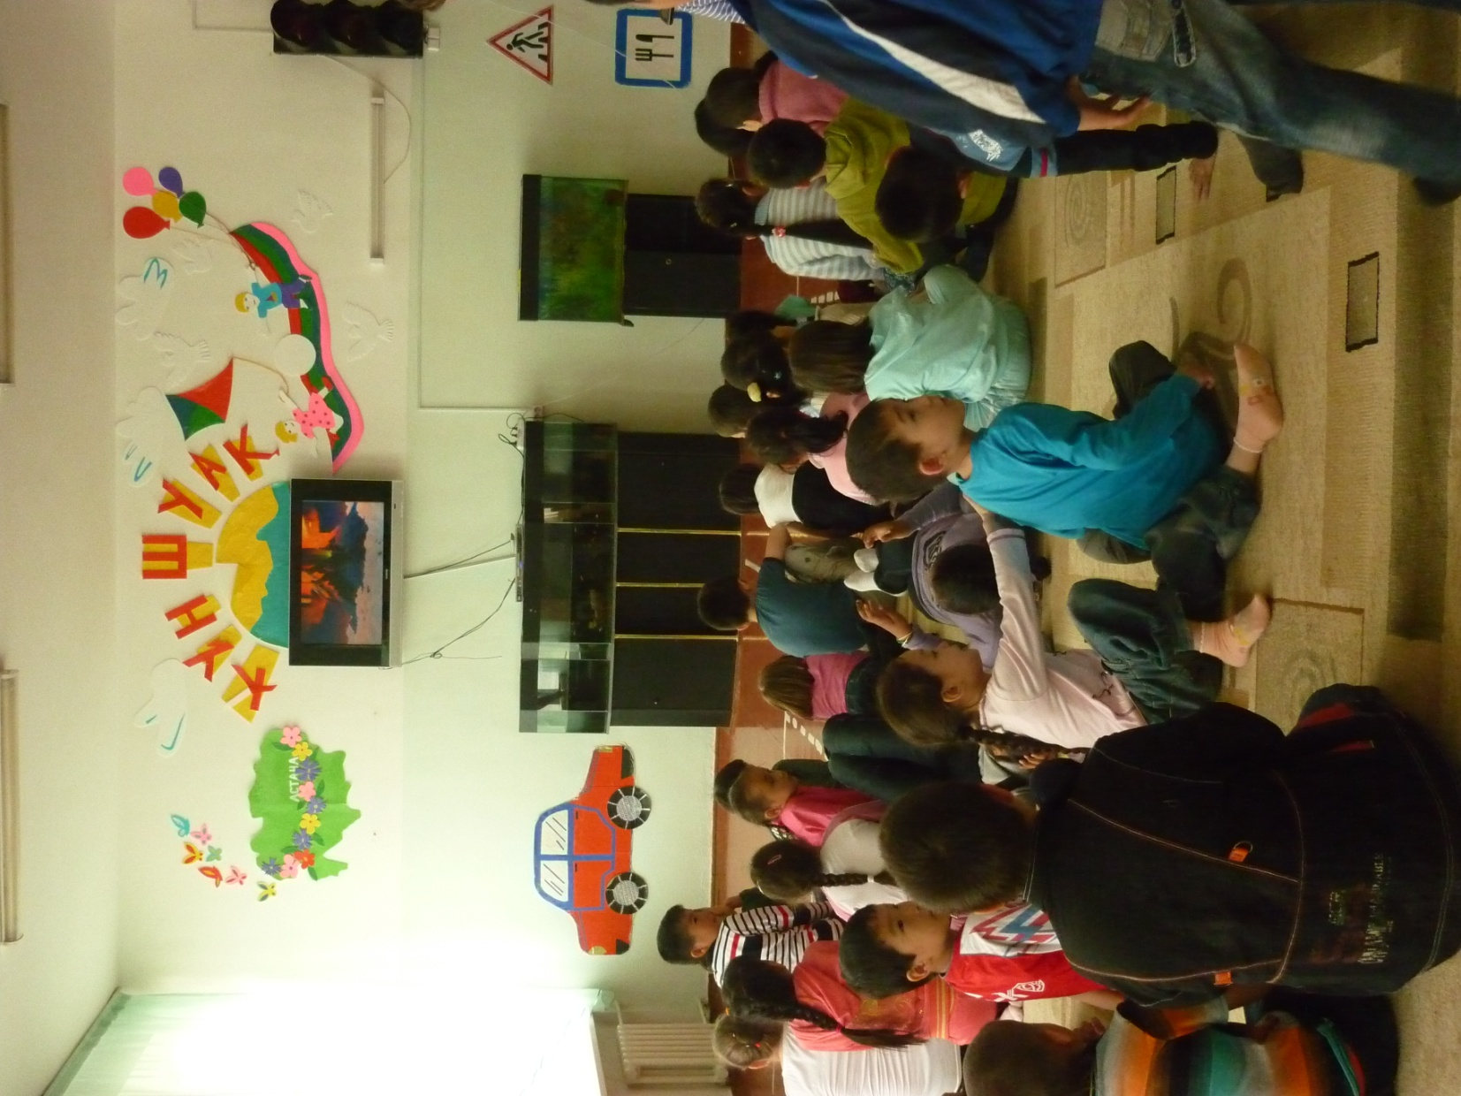
ЛАГЕРЬ «КΥНШУАҚ»
ДНЕВНОГО ПРЕБЫВАНИЯ
ПРИ ШКОЛЕ-ГИМНАЗИИ №2
ИМЕНИ ГАФУ КАИРБЕКОВА
ЖАЗ - 2015

Slide 2
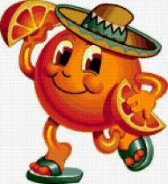
визитная карточка
Название лагеря: лагерь дневного пребывания «Күншуақ»
при школе-гимназии №2 имени Гафу Каирбекова
Девиз лагеря: «Взаимопомощь, дисциплина, веселье, дружба и спорт»
Тип лагеря: лагерь дневного пребывания
Профиль лагеря: оздоровительный
Модель лагеря: разновозрастное объединение учащихся 1-4 классов
Кадры: учителя начальных классов, учитель музыки, учитель физкультуры,
учителя казахского языка и английского языка, учитель трудового воспитания
Продолжительность смен: 10 дней
Количество смен: 2
Название проводящей организации: Школа – гимназия №2 им Г. Каирбекова
Адрес: город Астана, район Сарыарка, ул. Сейфуллина, 19, телефон: 8(7172)501631
Возраст участников: 7-11 лет
Количество детей: в I смене - 400 детей, во II смене – 156
Сроки проведения: 01.06.2014 - 12.06.2014 г, 15.06.2014 - 26.06.2014 г.
Финансовое обеспечение: за счет бюджетных средств, за счет родителей
Условия участия в программе: добровольность, взаимопонимание.

Slide 3
НАЗВАНИЕ ПРОГРАММЫ
АПЕЛЬСИНОВОЕ ЛЕТО
ЗАДАЧИ ПРОГРАММЫ
Создание условий для организованного отдыха
учащихся в летний период, развития личности ребенка,
укрепления физического, психического и эмоционального
здоровья детей, воспитания лучших черт гражданина, толерантности.
ИНФОРМАЦИОННАЯ КАРТА
ПРОГРАММЫ

Slide 4
НАПРАВЛЕНИЕ ДЕЯТЕЛЬНОСТИ
Данная программа по своей направленности является комплексной, т. е. включает в себя разноплановую деятельность, объединяет различные направления оздоровления, отдыха и воспитания детей в условиях лагеря.
И это позволяет сделать отдых детей более занимательным, насыщенным, полезным для физического и духовного здоровья.

Slide 5
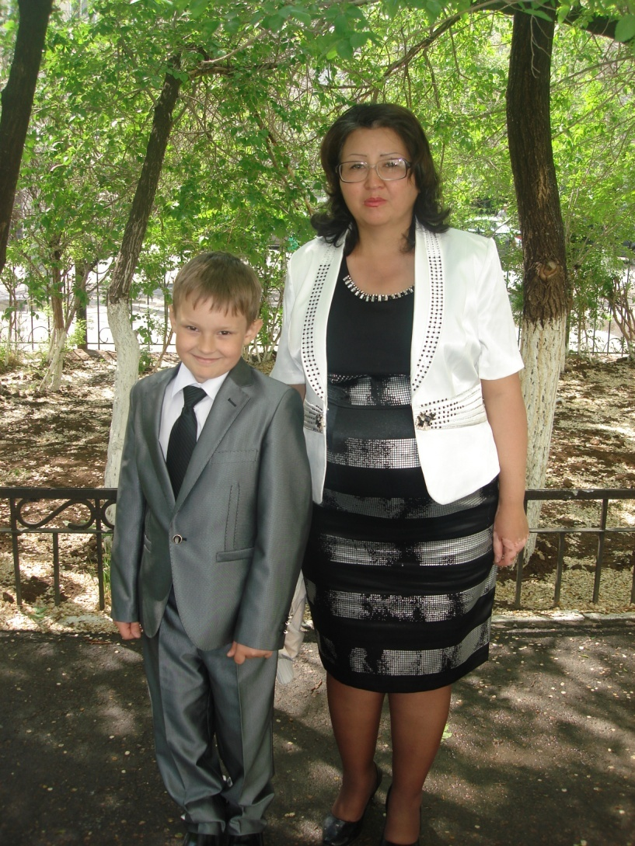
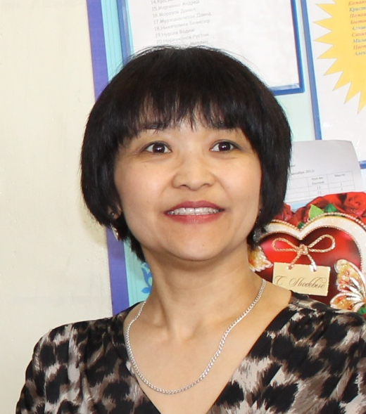
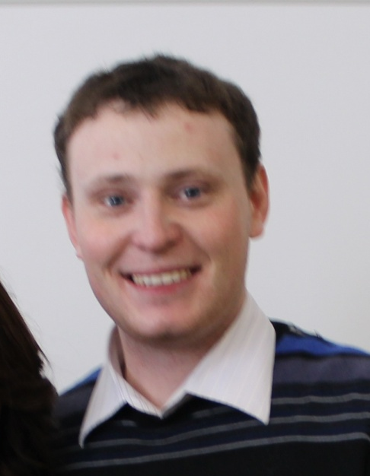
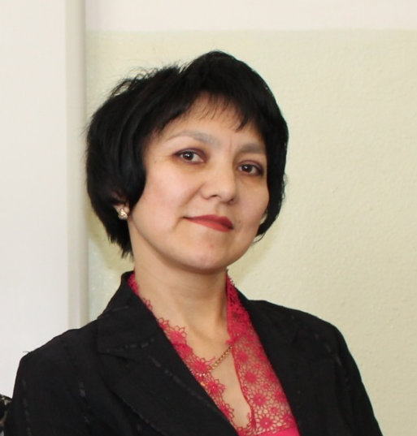
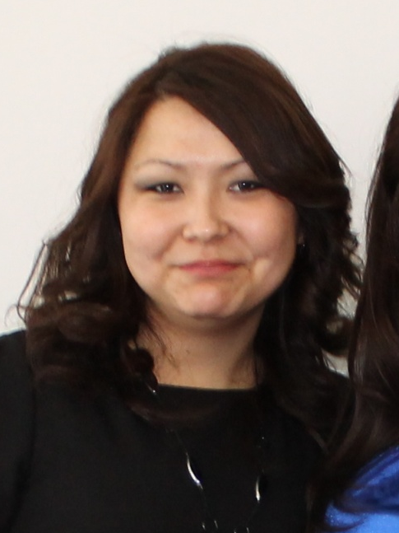
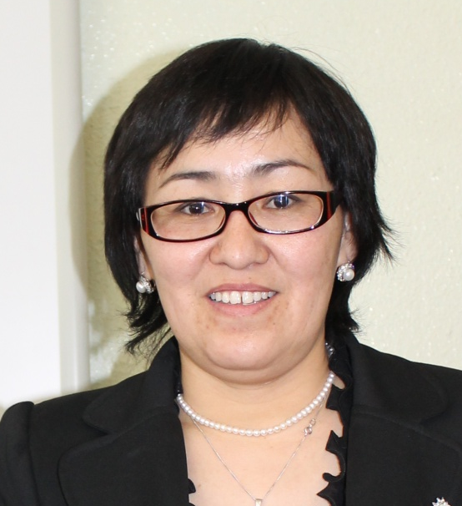
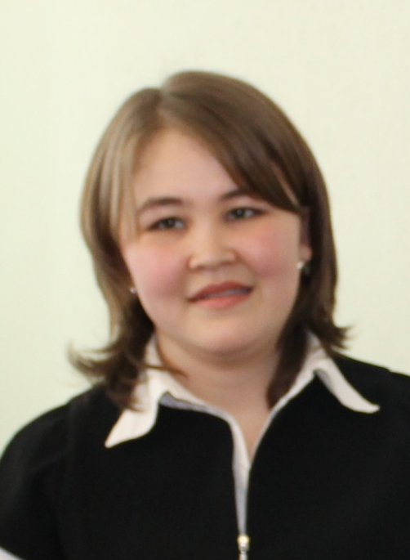
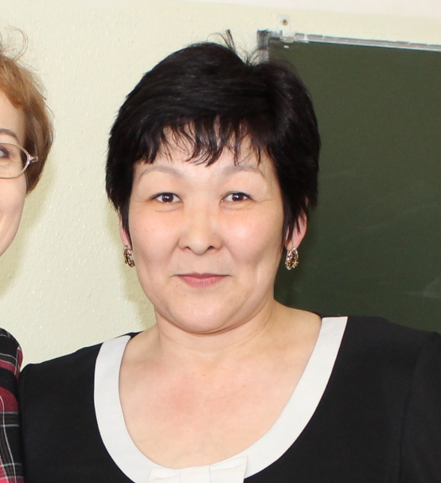
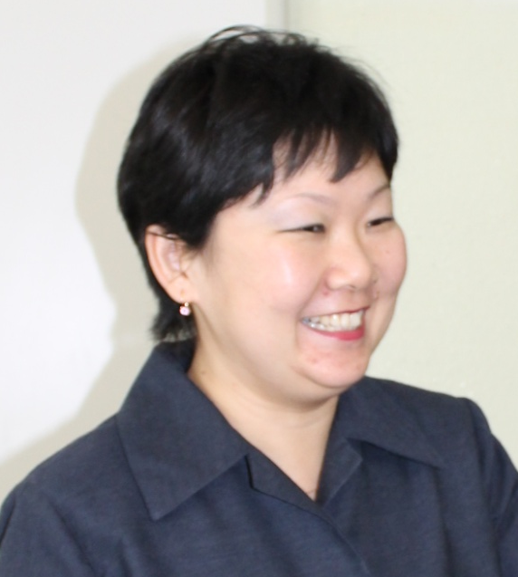
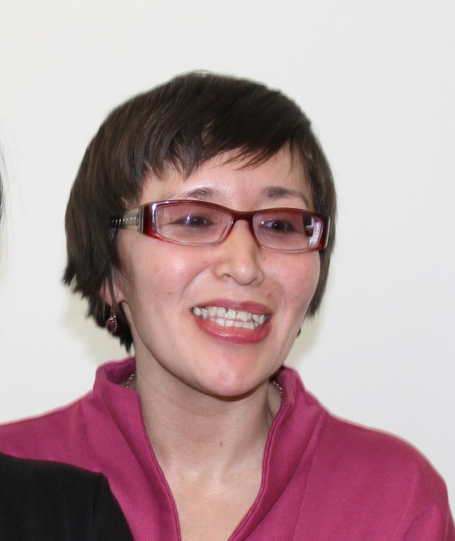
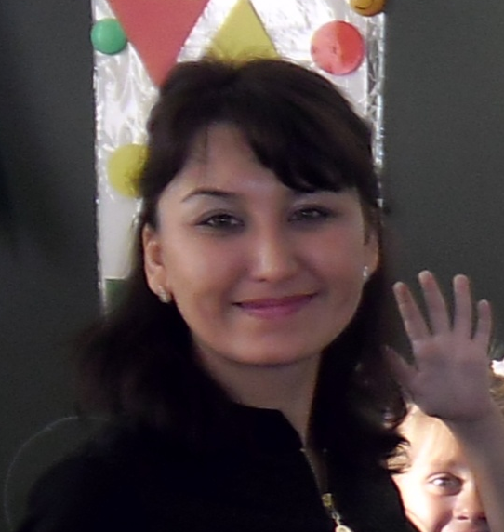
УЧАСТНИКИ ПРОГРАММЫ
В апельсиновом экипаже :
Капитан – начальник лагерной смены.
Проводники – воспитатели.

Slide 6
ОБЯЗАННОСТИ:
Начальник лагеря: несёт ответственность за соблюдение распорядка дня,
организацию и содержание оздоровительно-воспитательной и досуговой
деятельности, проведение досуговых мероприятий в рамках программы,
анализирует деятельность отрядов.
Специальные кадры (библиотекарь, физрук): осуществляют
специализированную педагогическую деятельность в рамках
функциональных обязанностей, могут быть привлечены для педагогической
поддержки работы лагеря, для организации досуговых мероприятий.
Педагоги дополнительного образования: отвечают за содержание
деятельности своих кружков, результативность работы и привлечение ребят
к деятельности, участвуют в подготовке общественных мероприятий.
Воспитатели: несут ответственность за жизнь и здоровье детей, выполнение
плана учебно-воспитательной работы, проведение отрядных и
общелагерных дел.
Отрядные вожатые: организуют и поддерживают работу отрядов,
обеспечивают безопасность детей.

Slide 7
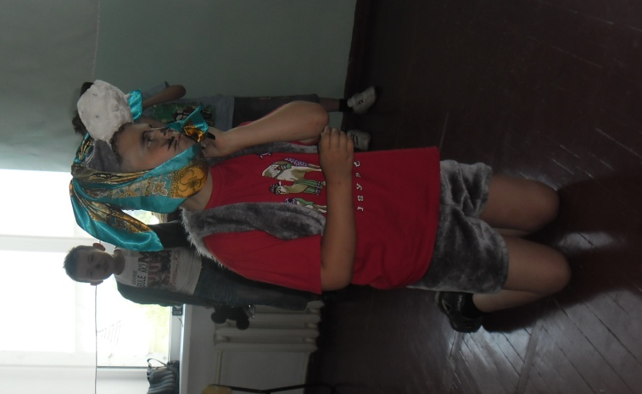
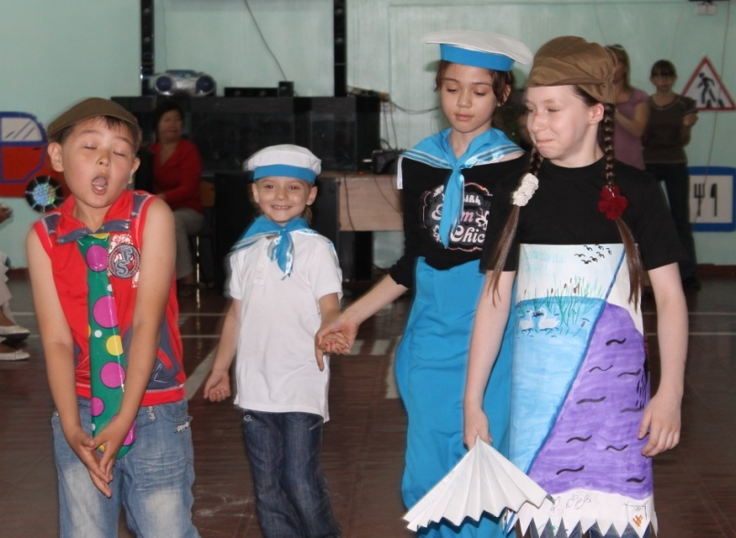
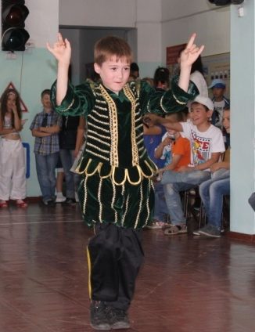
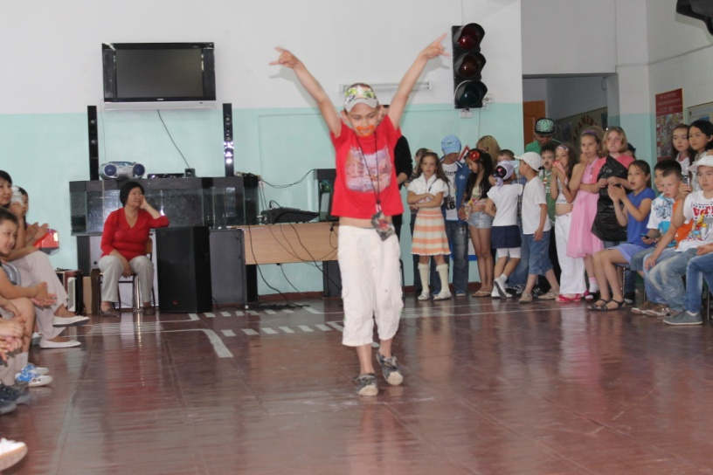
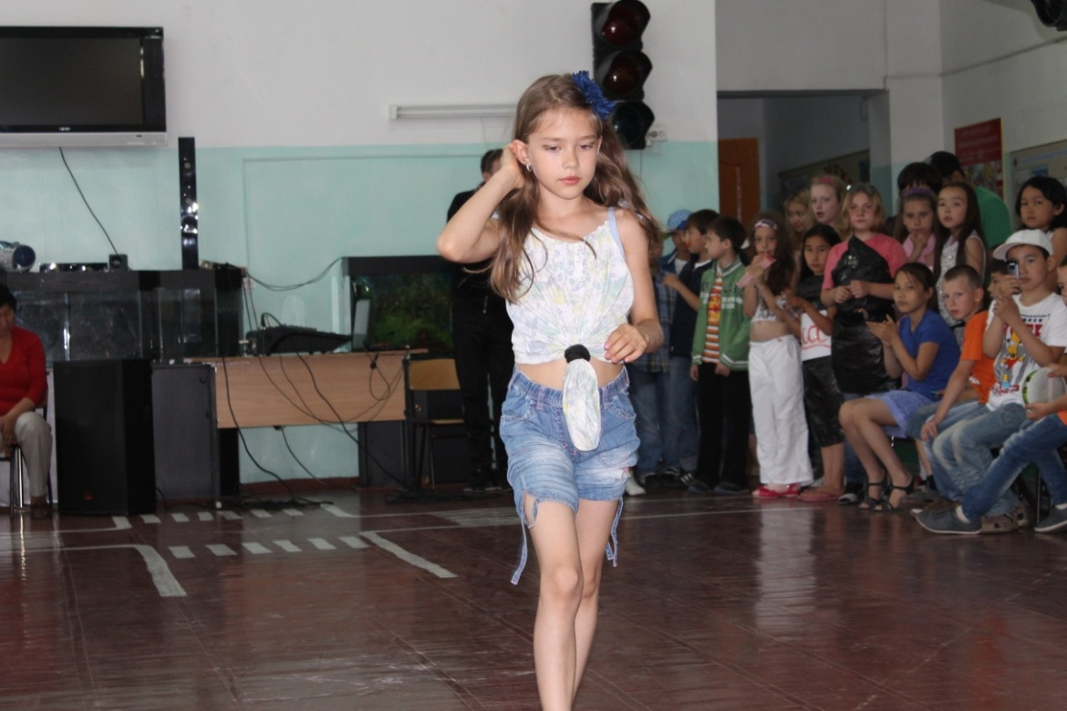
УЧАСТНИКИ ПРОГРАММЫ
В апельсиновом экипаже :
главные участники – апельсиновые дольки
с хорошим
самочувствием
психологически
устойчивые
ещё свободно
с высокой
нравственностью

Slide 8

УЧАСТНИКИ ПРОГРАММЫ
Экипаж составляют и…
лучики – дети.
Ещё свободно

Slide 9
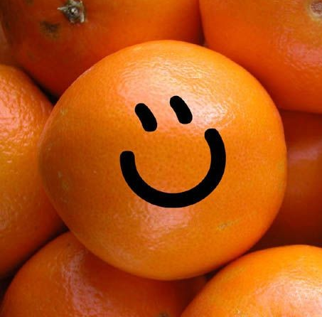
СМЕНЫ ЛАГЕРЯ
1 СЕЗОН
01.06 – 12.06
2 СЕЗОН
15.06 – 26.06

Slide 11

Принципы:
1. Принцип гуманизации отношений
2. Принцип сотрудничества
3. Принцип демократичности
4. Принцип дифференциации воспитания
5. Принцип творческой индивидуальности
6. Принципы, используемые при планировании и проведении лагерной смены

Slide 12

З
А
К
О
Н
ы
Закон точного времени
Закон доброты
Закон порядочности
Закон дружбы
Закон безопасности
Закон взаимо выручки

Slide 13
Экипаж – одна семья
Один за всех и все за одного
Порядок, прежде всего
Каждое дело вместе
Все делай творчески, а иначе зачем?
З
А
П
О
В
Е
Д
И
Даже если трудно, доведи дело до конца
Чистота – залог здоровья

Slide 14

СТРУКТУРА САМОУПРАВЛЕНИЯ «КΥНШУАҚа»
СОВЕТ ЛАГЕРЯ
Капитан
(начальник лагеря, зам.начальника)
Проводники (воспитатели)
Детский совет отряда
(командиры, зам.командира)
Физорг
Санитары
Творческая группа
Учащиеся лагеря дневного пребывания

Slide 15

Планирование лагерной смены
Заводной апельсин
Здравствуйте, это мы! (представление отрядов)
Здравствуй, лето! (конкурс рисунков на асфальте)
Путешествие в волшебную страну
Остров здоровья
«Стрейнджпэйтинг - холл»
День рекордов «КΥНШУАҚа»
Гиннессовские рекорды «КΥНШУАҚа»
Шуточная спартакиада
Коллаж «Моя Родина»
02.06
03.06
04.06
Дети ХХI века
Школа мяча и скакалки
Шарады для богатых
День песочного мастера
Нептуновы потехи
Песочные истории
05.06
06.06

Slide 16
Планирование лагерной смены
День цирка
Парад рыжих и конопатых
Апельсиновые сказки
Старая сказка на новый лад
День высокой моды
День наоборот
Мисс Золушка
«Стрейнджпэйтинг - холл»
Посещение цирка
09.06
10.06
11.06
День индейца
Танцы племен
Школа мяча и скакалки
До свидания, лагерь!
Оранжевая дискотека
Шоу двойников
12.06
13.06

Slide 17
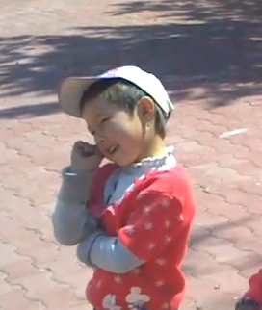
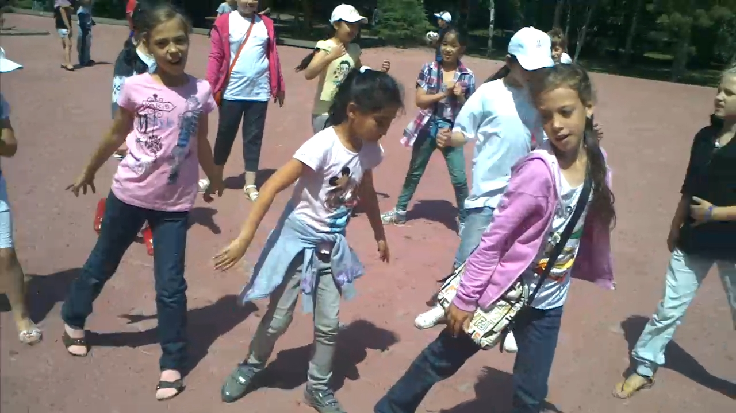
«Изюминки» сезона
ОРАНЖЕВАЯ ДИСКОТЕКА
ПАРАД РЫЖИХ И КОНОПАТЫХ
СТРЕЙНДЖПЭЙТИНГ - ХОЛЛ
ШКОЛА МЯЧА И СКАКАЛКИ
ШУТОЧНАЯ ОЛИМПИАДА
ТАНЦЕВАЛЬНЫЙ РИНГ

Slide 18
- Как тебя зовут?
- Апельсин.
- Что означает твоё имя?
- В переводе с немецкого языка apfelsin – «китайское яблоко».
- Значит ты родом из Китая?
- Да, а в Европу меня завезли португальцы в 16 веке.
Люди всегда меня ценили за сладкий вкус и полезные свойства.
Во мне много витаминов и особенно витамина С,
который спасает от простуды.
Я сочный, яркий, ароматный,
Полезный и на вкус приятный!
- Рад познакомиться с тобой, Апельсин!

